Slide 1


Руководитель Попова Татьяна Николаевна руководитель Калинина Елена Сергеевна
Ростовская областная благотворительная общественная организация «Центр защиты семьи, детства и материнства «Крылья Ангела»
Социальный проект «Академия Детства «Гармония»

Slide 2
Авторы: Калинина Елена Сергеевна, Попова Татьяна Николаевна
В чем суть проекта: Возродить истоки культуры и развития на которых держалась Россия. Духовное начало совместимо с практическими образовательными науками. Совместимость общеобразовательных программ, физического и духовно-нравственного просвещения. Возвращение к корням великой России в которой духовность становилась на первое место, когда поколение росло патриотичным, воспитанным, любящим Бога, почитающие власть, сострадательным и милосердным.
Формат реализации: «Уроки добра» в школах;еженедельные физические тренировки;совместный семейный досуг;еженедельный детский клуб (игры, просмотр духовных мультфильмов с последующим обсуждением); спортивно- танцевальный и игровые клубы

Slide 3
Какую проблему решает проект?
Наше прямое направление в деятельности это предабортное консультирование, то есть решение социально-значимой проблемы по рождаемости и репродуктивного здоровья женщин. Также нашими задачами и целями являются решение социально-значимых проблем по утверждению традиционных семейных ценностей и семейного образа жизни, возрождение и сохранение духовно-нравственных традиций в семейных отношениях и семейном воспитании, создание условий для обеспечения семейного благополучия, ответственного родительства, повышения авторитета родителей в семье и обществе и поддержания социальной устойчивости каждой семьи; поддержка, укрепление и защита семьи и ценностей семейной жизни, создание необходимых условий для выполнения семьей ее функций, повышение качества жизни семей и обеспечение прав членов семьи в процессе ее общественного развития

Slide 4
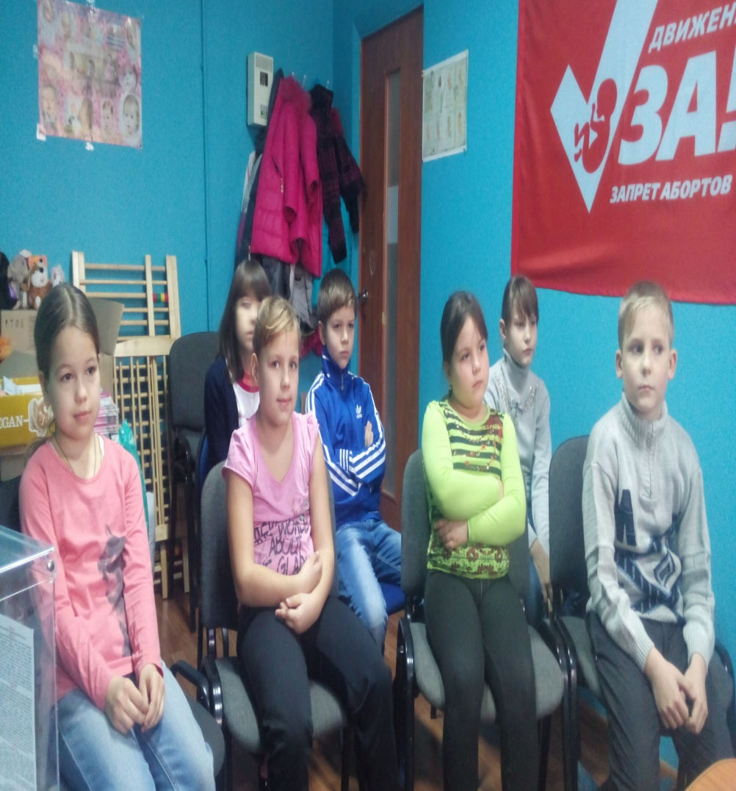
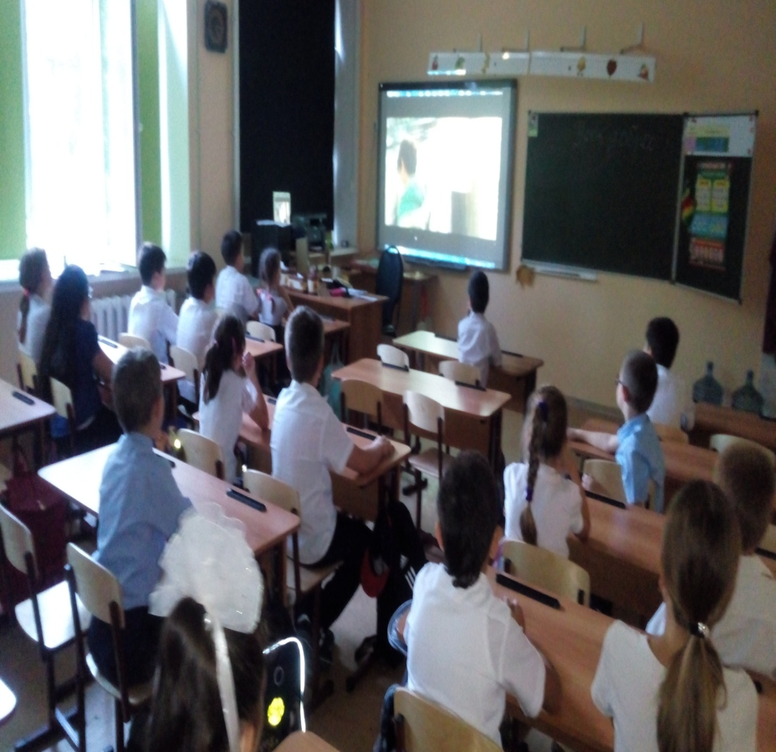
Сроки реализации: 25.10.2015-25.05.2017г

Slide 5
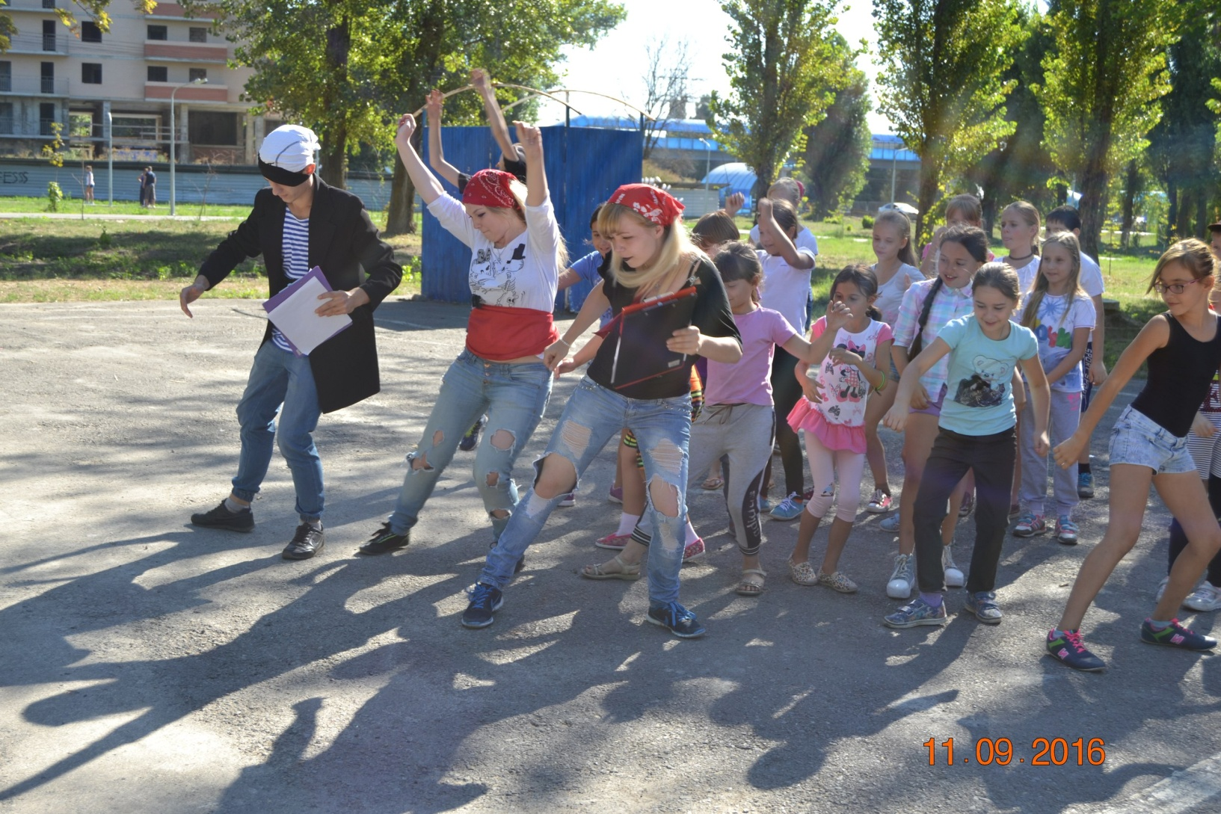
География проекта: Ростовская область

Slide 6
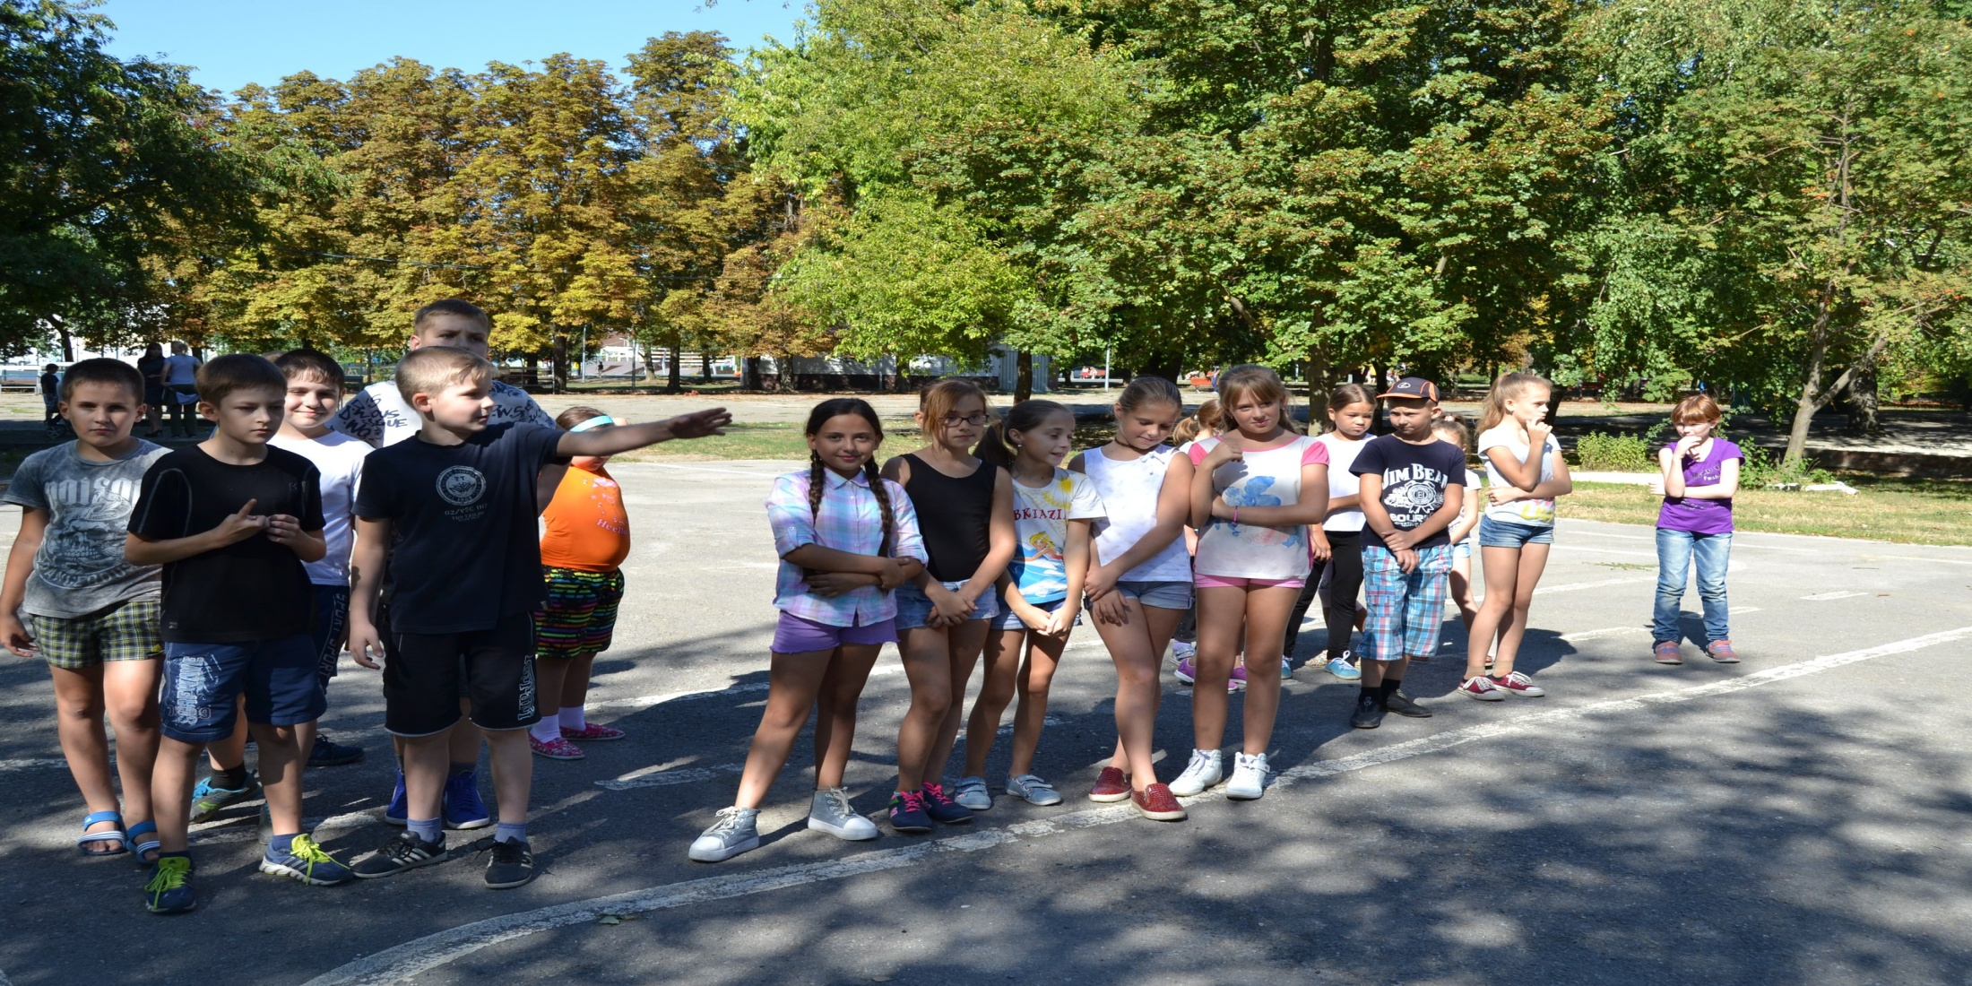
Целевая аудитория, благополучатели:
Дети и подростки: от 5 до 18 лет

Slide 7
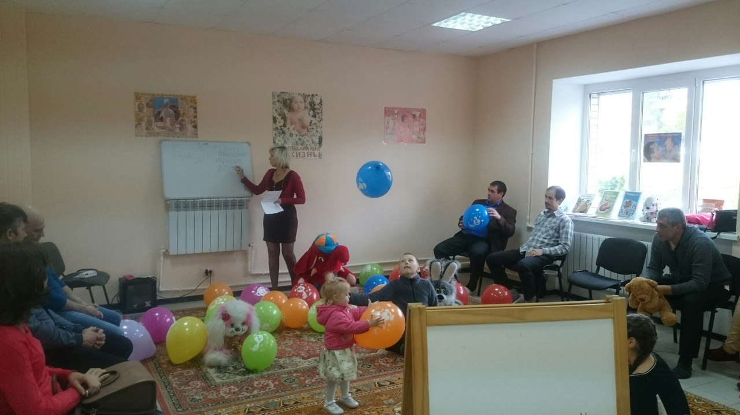
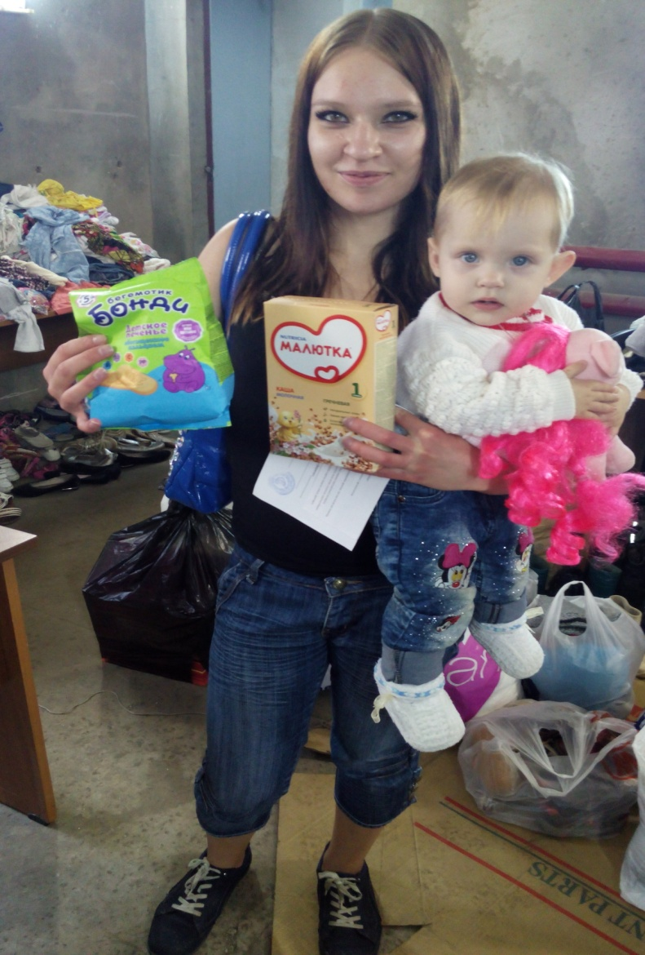
Беременные женщины и мамы с детьми, семьи, одинокие мамы и папы с детьми

Slide 8
Результаты:
За 11 месяцев поступило на опеку 76 семей (114 детей), функционируют: гуманитарный отдел, работает предабортное консультирование (спасено 60 детей), проводят консультирование психологи и юристы, проект Академия Детства «Гармония» (охват 30 детей), женский и семейный клубы (охват 60 человек), киноклуб.
Ежемесячно поступает пожертвование от физических лиц и организаций в виде гуманитарной и финансовой помощи, позволяющей покрывать расходы, оказывать необходимую помощь.

Slide 9
Наши партнеры:
СМИ, Админитрация Аксайского района, ИД "Ракус" ; салон "Визит"; несколько индивидуальных предпринимателей; ОАО "Бакром", Аксайский хлебокомбинат; ДК "Дружба"; ДК "Молодежный» , политическая партия «Единая Россия».

Slide 10
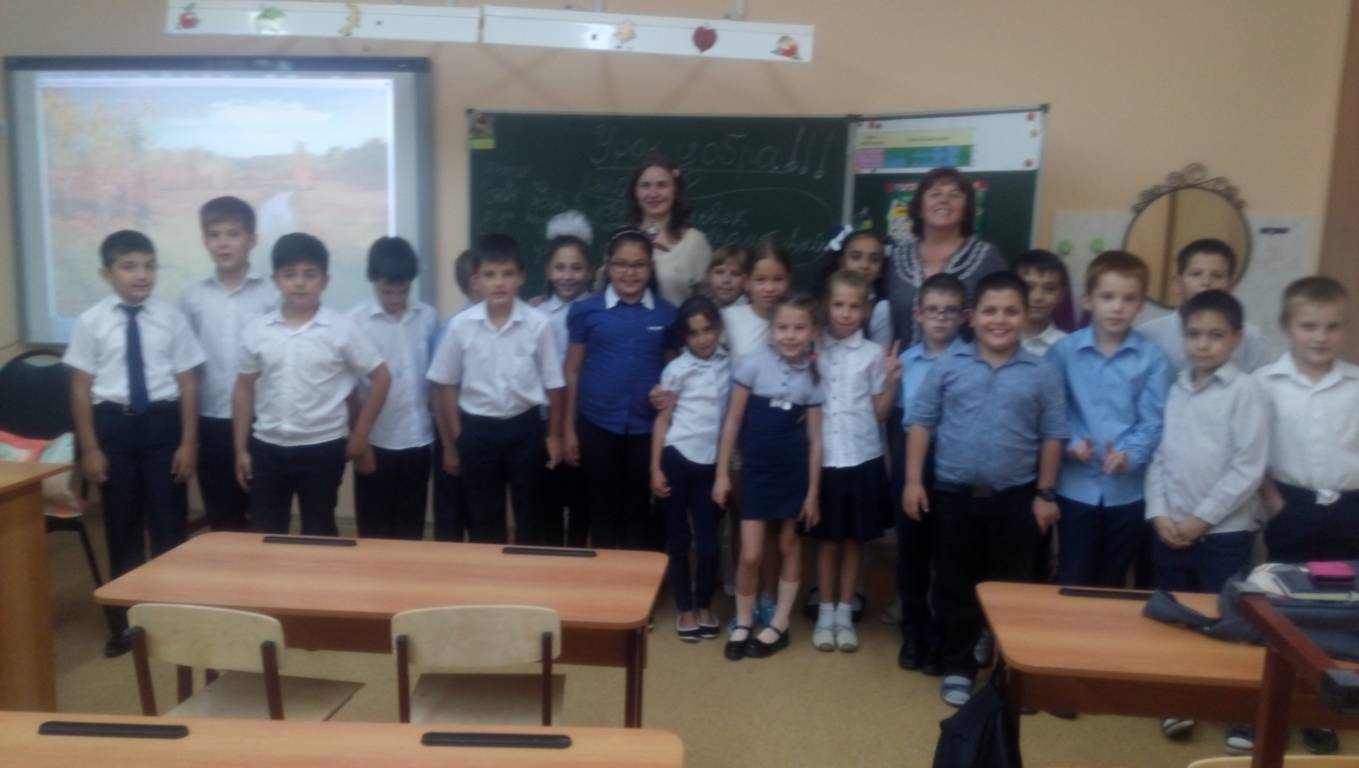
Команда проекта: Попова Татьяна Николаевна

Slide 11
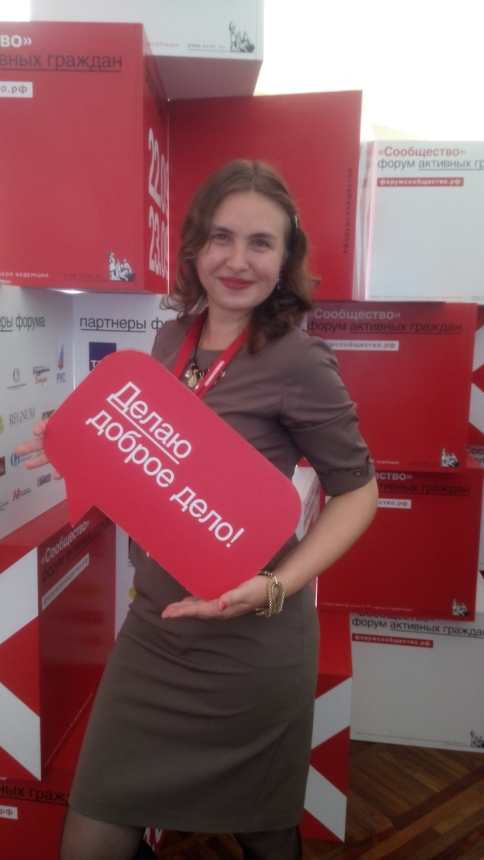
Руководитель Центра «Крылья Ангела»
Ведет предабортное консультирование
Оказывает гуманитарную помощь
Ведет лекции среди студентов по просветительской деятельности
Ведет совместно «Уроки Добра»
Ведет школы будущих,молодых и приемных родителей

Slide 12
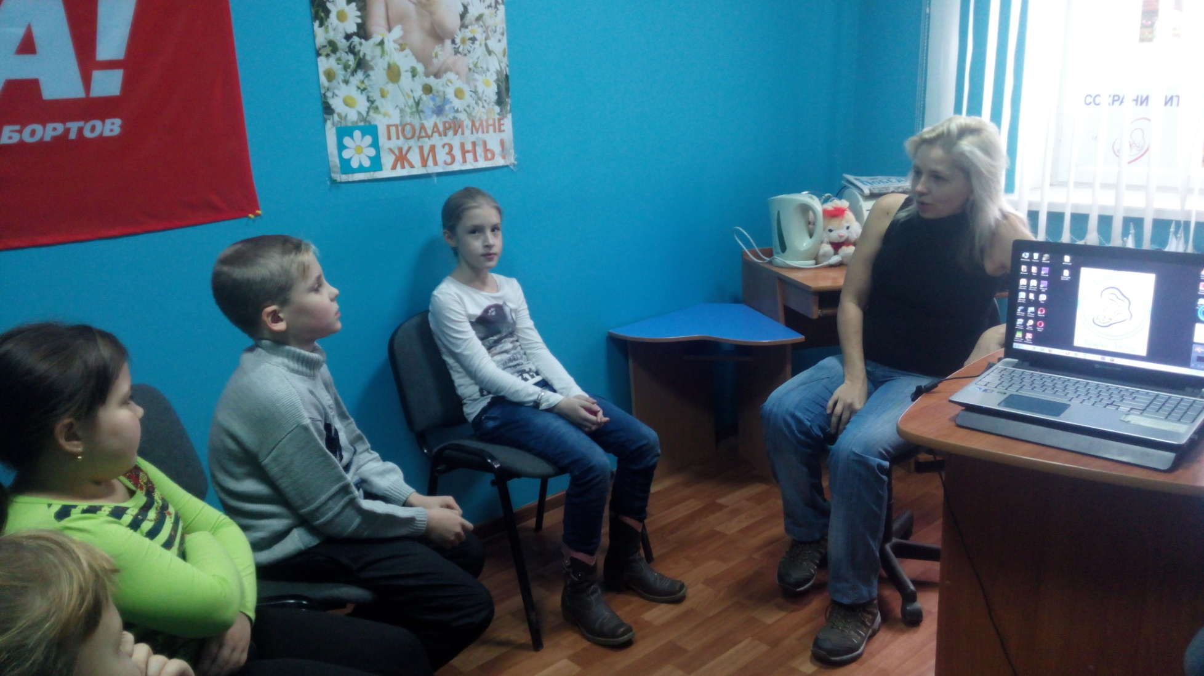
Команда проекта:Калинина Елена Сергеевна

Slide 13
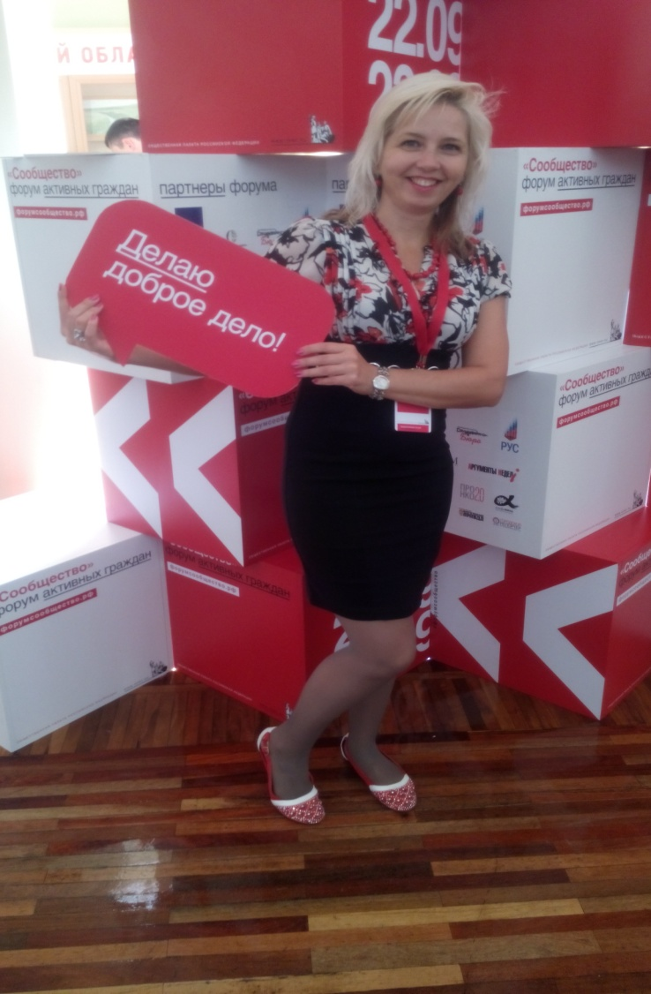
Исполнительный директор Центра «Единство»
Ведет клуб «КВЭСТ»
Ведет киноклуб
Ведет клуб «7Я»
Советник Центра «Крылья Ангела»
Входит в состав ревизионной комиссии
Организовывает семейный досуг
Ведет спортивно-танцевальное направление

Slide 14
Дальнейшие планы:
школа Отцовства, школа приемных родителей, школа будущих и молодых родителей, реабилитацонный центр для трудных подростков, реабилитационный центр для женщин с постабортным синдромом.
Нужна финансовая поддержка на аренду помещения в размере 28 т.р.+ к\у первые 6 месяцев пока не выйдем на самофинансирование

Slide 15
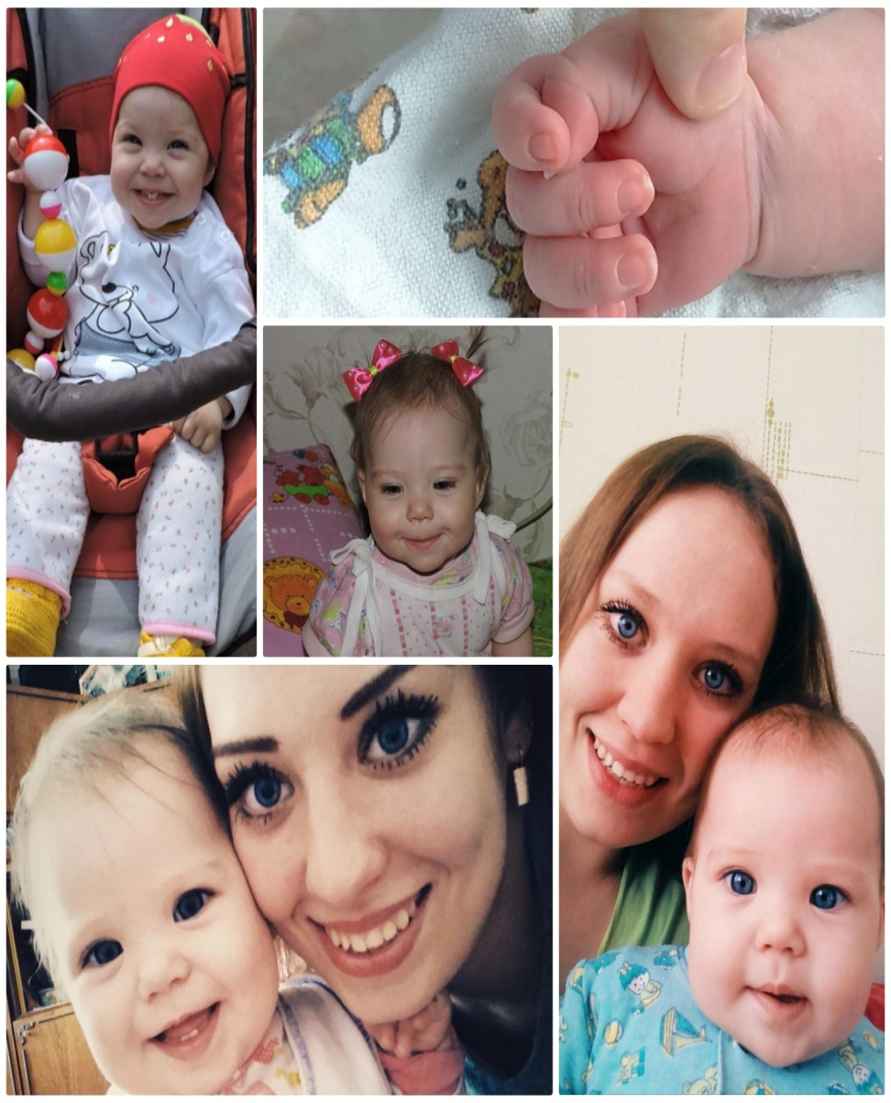
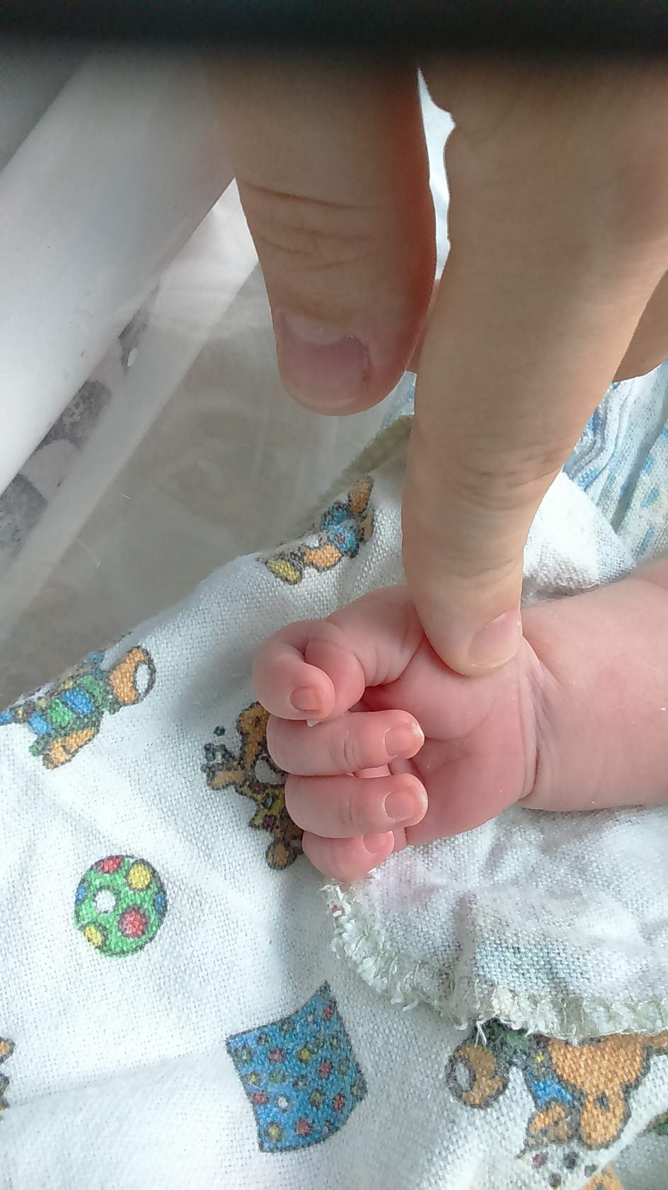
Спасенная жизнь -Евдокия

Slide 16
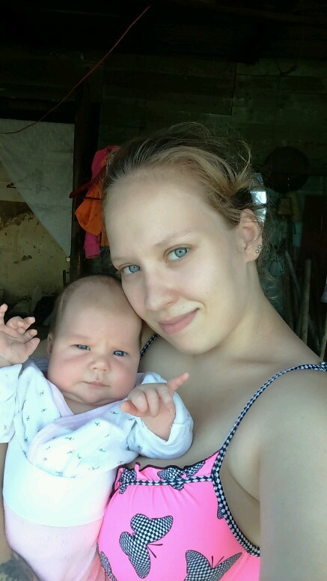
Здравствуйте, я хочу рассказать вам свою историю. Сейчас мне 22 года, у меня две прекрасные дочки и я счастлива, что они у меня есть. Расскажу с того как я познакомилась с мужем. Мне было 19 лет, дочке старшей 5 месяцев, ее отец нас бросил как только узнал, что я беременна. Когда я познакомилась с мужем, я сразу сказала ему, что у меня есть дочка. На что он мне ответил, “-это же хорошо, я люблю детей.” немного повстречались и начали жить вместе. И вот когда дочке было 11месяцев,он предложил мне записать на себя ребенка, объясняя это тем, что хочет быть семьей. Я была просто счастлива услышав это, ведь я его люблю. Вот дочка на его фамилии, а я на своей. Ну я не знаю какое ваше мнение, а мое таково “мать и дети должны быть на одной фамилии”. 01.02.2014 мы поженились. Вскоре я забеременела. Решила обрадовать любимого, что у нас будет ребенок, он говорил, что хочет сына. Да и я тоже очень хотела общего ребенка. Когда муж пришел домой, я ему показала тест, конечно я ожидала другой реакции. Он сказал мне, что еще рано. Я не удержалась и заплакала , мне стало очень обидно. (думаю многие меня поймут). Ребенка я оставила. На УЗИ сказали, что будет девочка. И однажды ночью, когда он в очередной раз пришел пьяный, я решила посмотреть с кем муж общается. И знаете, что я там увидела?!? Полутора месячную интимную переписку с 34- летней женщиной(ее имя я называть не буду). После этого я не смогла больше уснуть. На утро спросив у мужа как это понимать, ответ просто убил “ты все не так поняла” да нет я то как раз поняла все так. Весь день я плакала, и у меня сильно заболел живот, я испугалась. И в группе “консультация врача гинеколога” по-моему так она называлась, я познакомилась с Поповой Татьяной Николаевной. Я после увиденного ночью, хотела прервать беременность, но так как срок был уже 14 недель, аборт поздно делать. Спросила у Татьяны Николаевны, как можно прервать беременность без вмешательства врачей?(прекрасно помню то чувство, мне плохо, очень больно как физически так и морально, лежала писала и плакала) Татьяна Николаевна мне ответила практически сразу “Вы хотите убить маленького родного человека, одумайтесь, вы потом будете жалеть и винить себя за это.” и после ее сообщения меня как подменили, я обняла свою кроху и просила прощения за эти мысли. До конца беременности я переписывалась с ней. Попав в роддом со схватками, мне их там убрали капельницей,(как я думала в 40,1недель) я пролежала там месяц. Оказалось, что ошиблись на месяц в сроке. Родила я 15.07.2015 дочку 3кг850гр, 53см,за 3 часа… сейчас моим девочкам уже старшей 3 года, младшей 4 месяцев.))) Татьяна Николаевна ,хочу сказать Вам огромное спасибо за то, что вы мне тогда ответили, ваше сообщение изменило мою жизнь))))) я очень благодарна за своего “кнопика”)за которого мы вместе боролись.

Slide 17
Наши контакты:
Ростовская областная благотворительная общественная организация «Центр защиты семьи, детства и материнства «Крылья Ангела»
Г.Аксай ул.Вартанова 22 кв 25
Попова Татьяна Николаевна 89525796250
Электронная почта: tan-popova5626@mail.ru
https://vk.com/center_angel_wings
https://vk.com/club128652335

